Slide 2
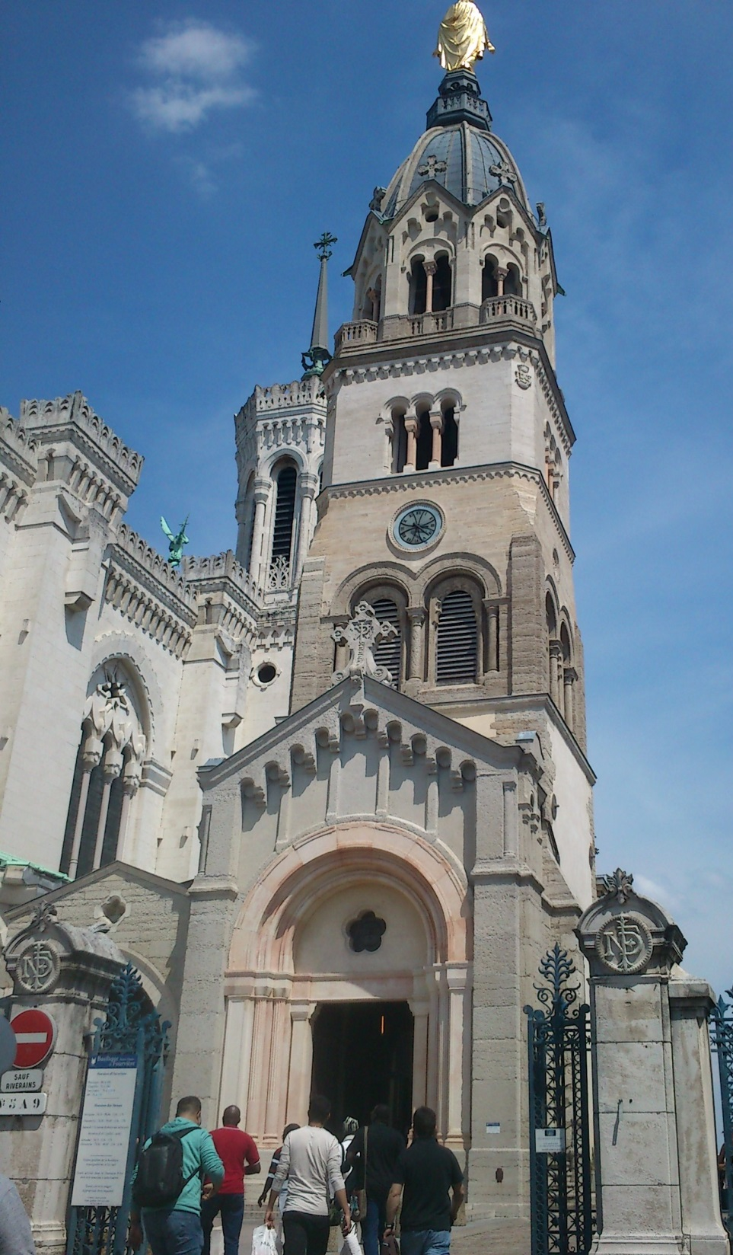
AÑO FOURVIÈRE
16 de julio 1816

Slide 3
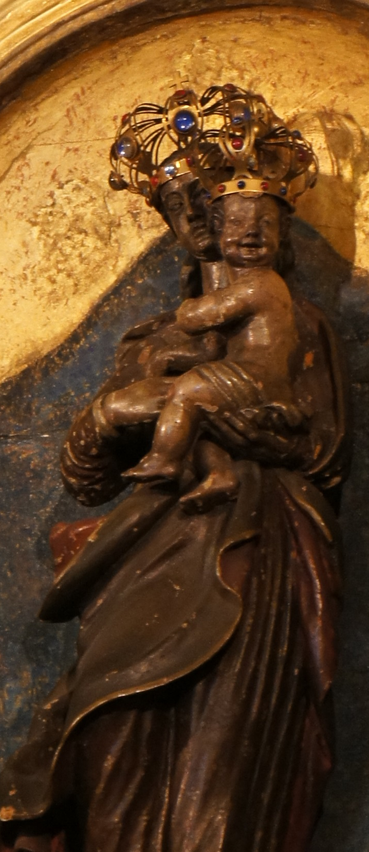
MONTAGNE: etapa de ver. Marcelino tiene una actitud de fe ante la realidad que le interpela: moción del Espíritu Santo.
FOURVIÈRE: etapa del juzgar. Actitud de esperanza, decisión voluntaria, discernimiento.
LA VALLA: etapa del actuar. Actitud de caridad, apostolado, acción concreta.

Slide 4
En Fourvière aparece fuerte la palabra MARISTA.
Todo a mayor gloria de Dios y honor de María, Madre de Nuestro Señor Jesucristo.
Nosotros, los infrascritos, queriendo trabajar en la mayor gloria de Dios y de María, Madre de Nuestro Señor Jesucristo, afirmamos y manifestamos que tenemos sincera intención y firme voluntad de consagrarnos, cuando llegue el momento oportuno, a la fundación de la piísima congregación de los Maristas.

Slide 5
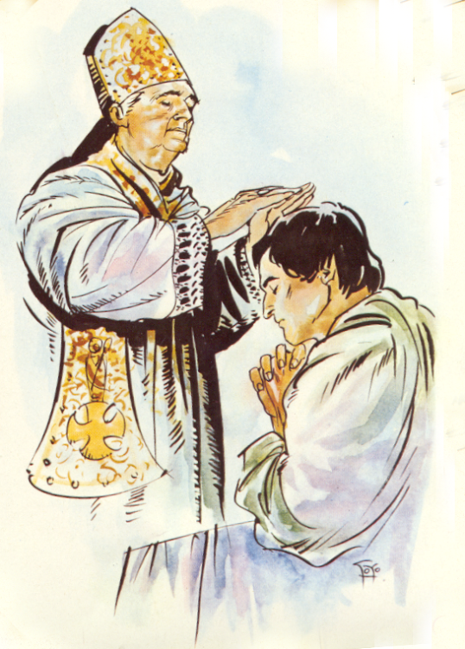
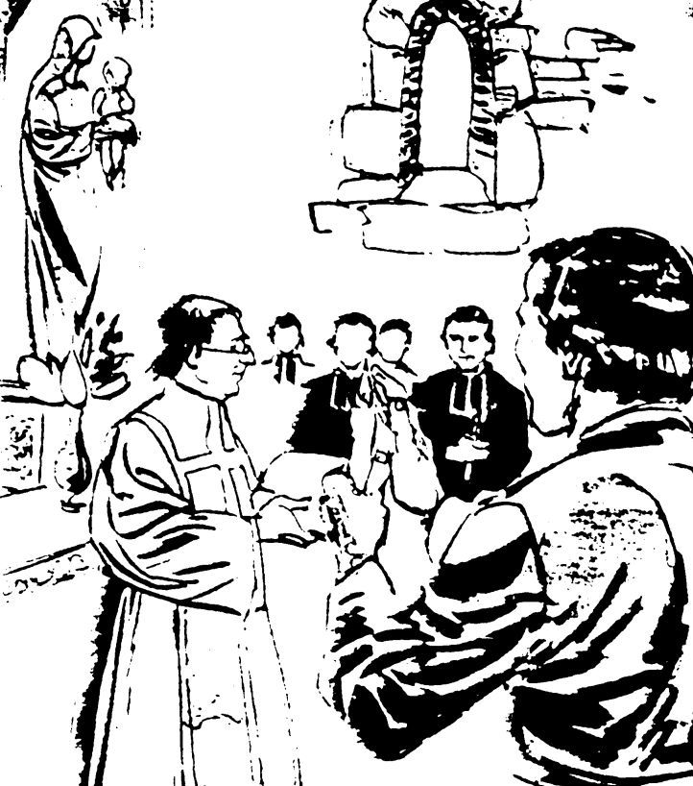
RECUERDO HISTÓRICO:
22 de julio de 1816: 52 seminaristas ordenados presbíteros, en la capilla del seminario de San Ireneo.
Dom Dubourg, obispo que les Ordena. Obispo misionero, recién ordenado obispo, que irá luego a USA. Dos de estos presbíteros irán también allí.
23 de julio de 1816. Algunos de los neo ordenados suben al santuario.

Slide 6
PROMESA.
El texto está en primera persona del plural, y es directo, intencionado.
Nuestro Señor Jesucristo, claramente mencionado.
La Iglesia y sus autoridades, claramente mencionadas.
María, mencionada explícitamente.
Hacen promesa de algo que no existe, de un futuro del cual no son dueños, hay una esperanza muy fuerte, sobre todo sabiendo que después de esta promesa irán cada uno a su destino, separados.
El fundador, antes de ir a su destino a La Valla, sube nuevamente a Fourvière, el 24 de julio, para consagrarse personalmente a María, poniendo en sus manos su ministerio. Menciona claro a María y a su hijo Jesús.

Slide 7
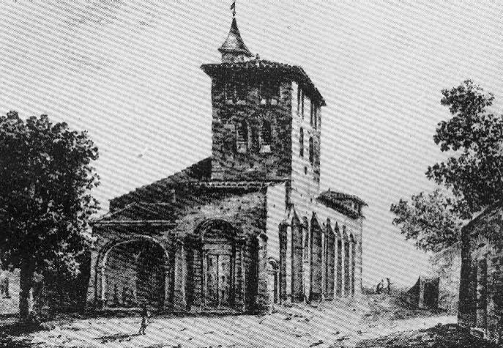
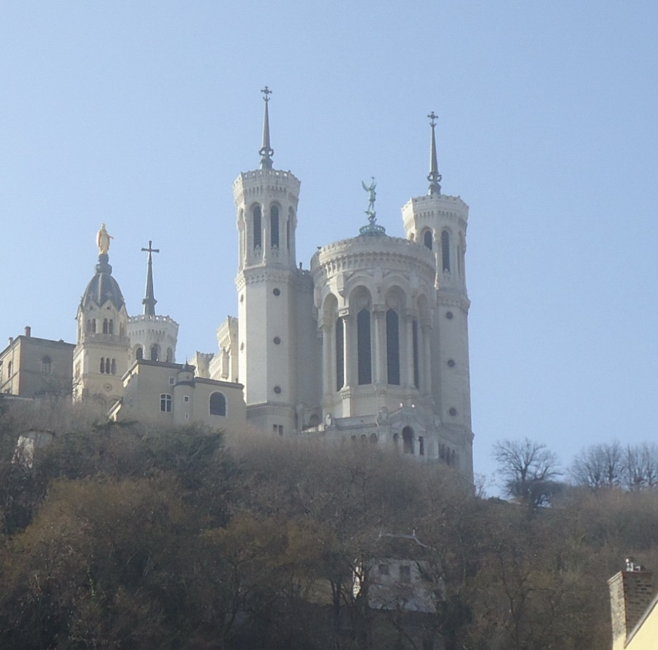
El texto expresa una decisión de grupo, colectiva, no personal.
El texto fue colocado en un lugar público, de romería, de afluencia del pueblo devoto, de los laicos y laicas. No fue en un lugar privado, clerical o monacal.

Slide 8
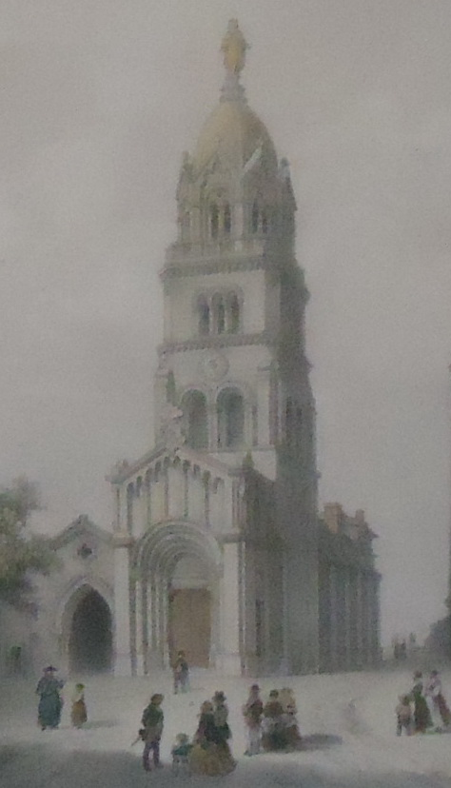
Expectativa de trabajo pastoral inminente.
Testigos de grandes transformación social, política y religiosa de la Francia de esa época.
Entusiasmo y deseo de ayudar en la restauración de la Iglesia.
Como en los inicios de la Iglesia María estaba presente, también en estos últimos tiempos, María está presente en lo que está pasando ahora en la Iglesia y la sociedad…
Napoleón había sido derrotado el año anterior.
Están pensando en algo nuevo cuando hacen la promesa.

Slide 10
Por esta acta, rubricada por nosotros, nos comprometemos irrevocablemente a consagrar nuestras personas y cuanto tenemos, en cuanto nos sea posible, a la Sociedad de la bienaventurada Virgen María.
Y contraemos este compromiso, no a la ligera, y como niños, ni por motivos terrenos o esperanza de interés temporal, sino seriamente, después de madura reflexión y de habernos asesorado y haberlo sopesado todo ante Dios, y tan sólo para gloria de Dios y honor de María, Madre de Nuestro Señor Jesucristo.

Slide 11
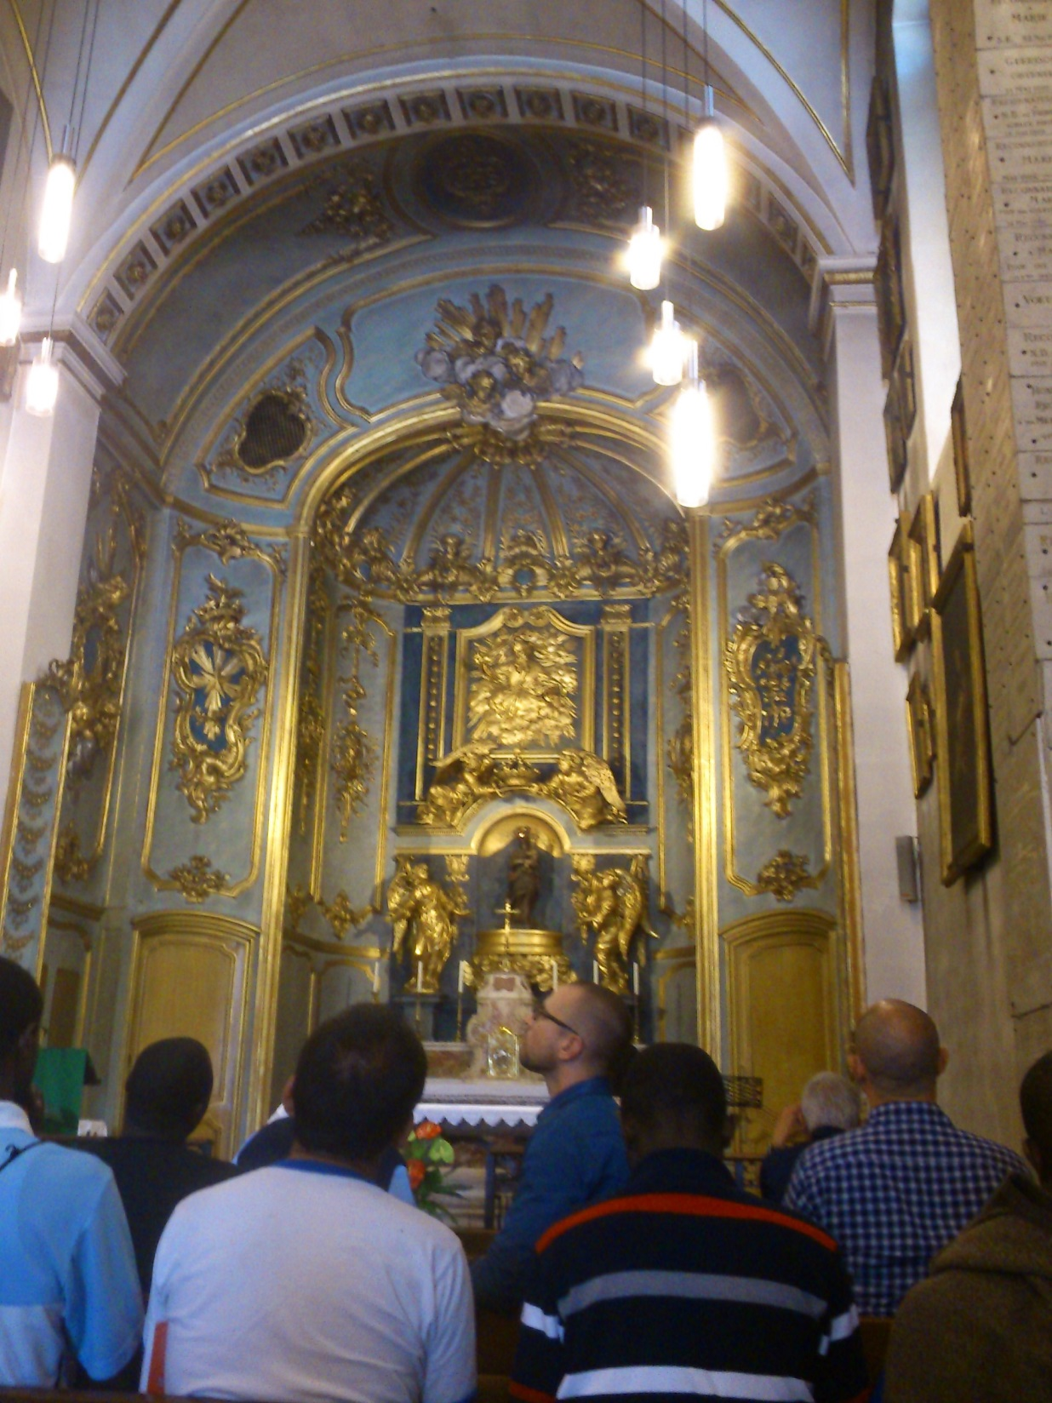

Slide 12
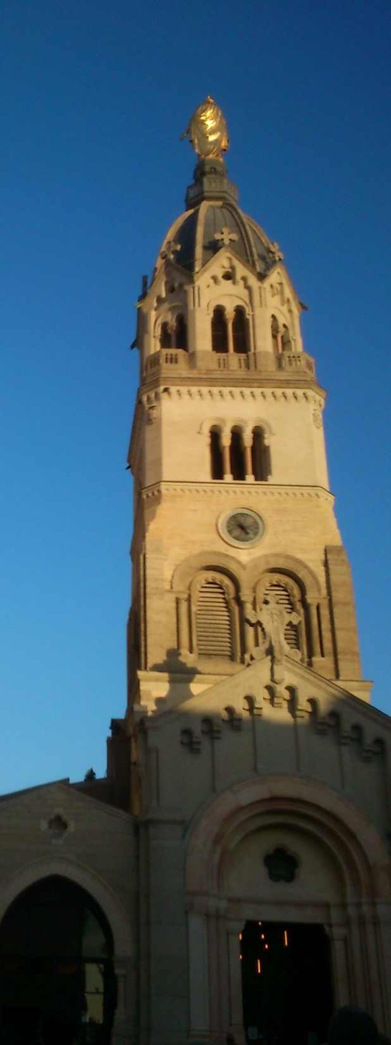
“Prometemos solemnemente que ofrecemos nuestras personas y cuanto nos pertenece para salvar las almas por todos los medios posibles, bajo el nombre augustísimo de la Virgen María y a través de sus auspicios.
Salvo, no obstante, el juicio de los superiores. ¡Alabada sea la santa e inmaculada Concepción de la bienaventurada Virgen María! Así sea."

Slide 13
¿Qué podemos hacer para celebrar este año en la comunidad y en el Sector?
¿Qué aspecto destacar?
¿Fijamos algunos hitos?
Lluvia de ideas:

